Slide 1
Terveys
Terveydenhoitajaopiskelija Katja Katainen
Sairaanhoitajaopiskelija Ronja Saastamoinen

Slide 2
Terveys ja sairaus
MITÄ TULEE MIELEEN SANASTA TERVEYS?
MILLAISTA ON TERVEELLINEN ELÄMÄ?
MITÄ TULEE MIELEEN SANASTA SAIRAUS?

Slide 3

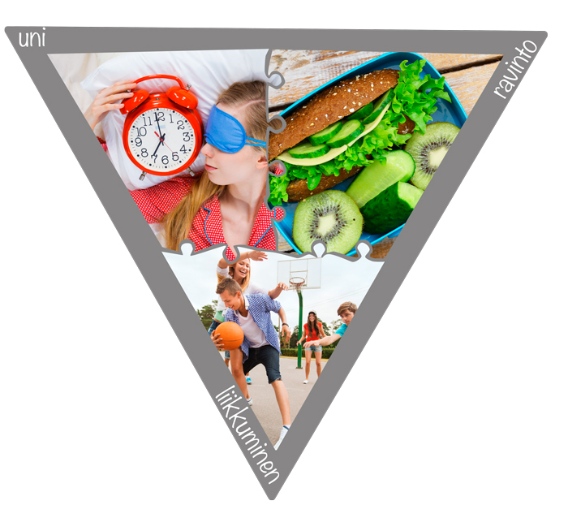


Terveellinen elämä
monipuolinen ja terveellinen ravinto
riittävän pitkät yöunet
(8-10 tuntia)
säännöllinen ateriarytmi
lepo
5 ateriaa päivässä
ravinto antaa energiaa
ja auttaa jaksamaan
ravinto on kasvamisen
rakennusainetta
liikuntaa joka päivä
1-2 tuntia
puolet päivän liikunnasta
reipasta liikuntaa
monipuolinen liikunta

Slide 4
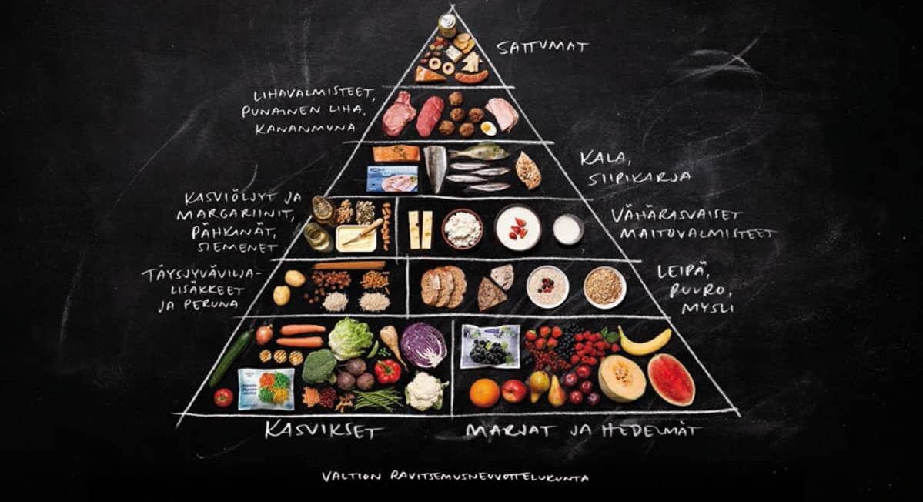
herkkuja
harvemmin
5-6 kourallista kasviksia,
marjoja ja hedelmiä
päivittäin

Slide 5



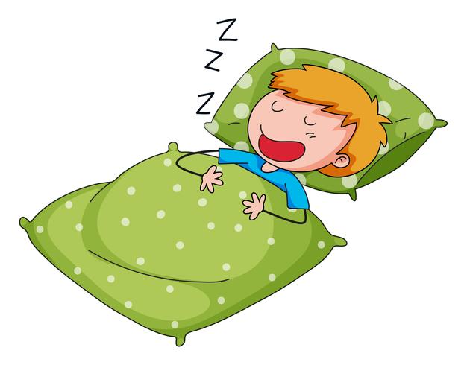

Unen merkitys
Aivot ja keho lepäävät unen aikana
Unen aikana opitut asiat painuvat mieleen
Kun nukkuu riittävästi, jaksaa keskittyä paremmin ja mieli on virkeä
Uni mahdollistaa kasvun, sillä unen aikana muodostuu kasvuhormonia
Uni parantaa vastustuskykyä sairauksia vastaan
Video unen merkityksestä:
https://www.tervekoululainen.fi/alakoulu/uni/

Slide 6


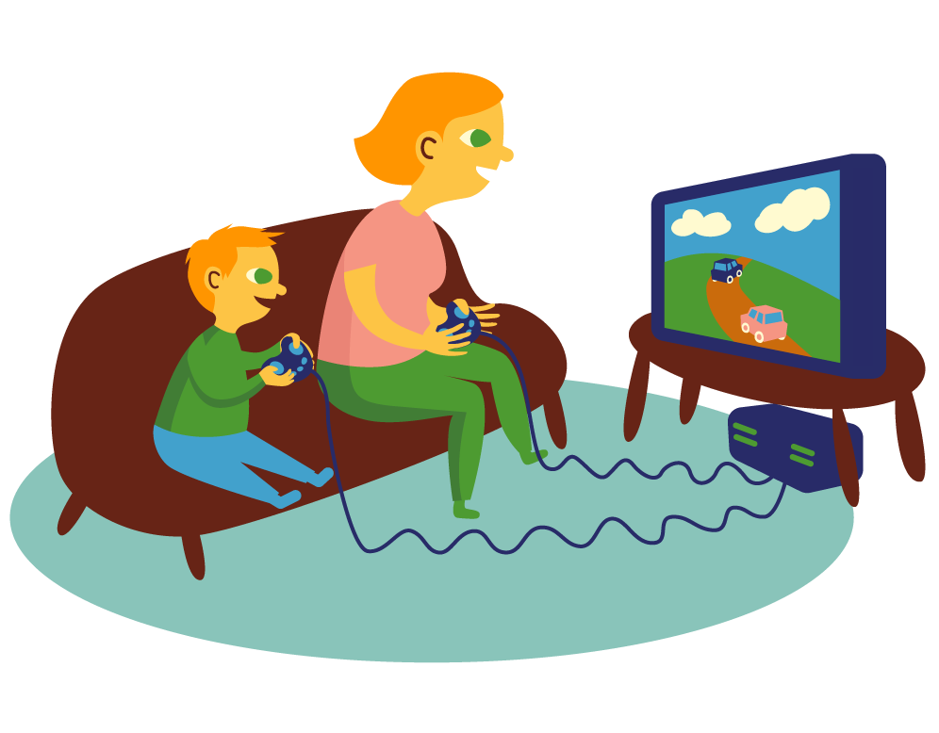


Media ja ruutuaika
Mitä kaikkea voin
tehdä ruutuajan sijaan?
Ruutuaikaa tulisi kertyä päivässä korkeintaan 2 tuntia
Ruutuaika voi vähentää liikuntaa, yöunta ja sosiaalisia suhteita
Ruutuaikaan lasketaan:
tietokoneen ääressä
vietetty aika
television
katselu
pelikonsolien ääressä
vietetty aika
kännykän katselu
Video: Istuminen on myrkkyä:
https://www.tervekoululainen.fi/alakoulu/liikunta/istuminen-ja-ruutuaika/

Slide 7
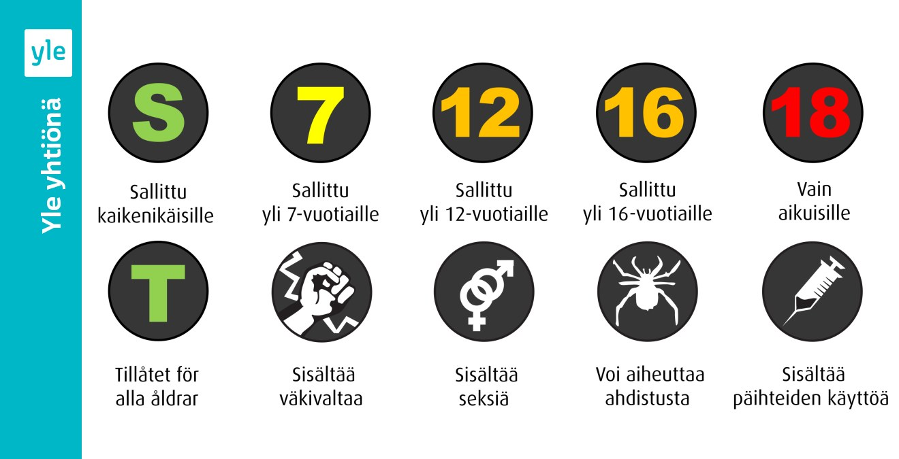
TV-ohjelmissa, elokuvissa ja peleissä täytyy noudattaa ikärajoja
Ikärajat suojaavat ja varoittavat sellaiselta sisällöltä, joka ei sovellu lapsille

Slide 8
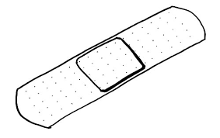

Tapaturmat
Koululaisten tapaturmat tapahtuvat usein kodin ulkopuolella, esimerkiksi harrastuksissa
Yleisimpiä tapaturmia ovat
haavat
nyrjähdykset
murtumat
aivotärähdys
auringonpistos
Tapaturmia voidaan ehkäistä käyttämällä suojavarusteita, kuten kypärää, ja suojautumalla auringonpaisteessa
Ensiapu-peli
Milloin on syytä
soittaa hätänumeroon
112 ?

Slide 9


Mitä jos sairastuu?
Yleisimpiä lyhytkestoisia tauteja ovat
flunssa ja kuume
vatsatauti
rokkotaudit, kuten vesirokko
Sairastuminen vaatii usein poissaoloja koulusta, jotta taudit eivät tarttuisi toisiin
Joskus sairastuessaan täytyy hakeutua lääkärin tai hoitajan vastaanotolle
On tärkeää huolehtia hyvästä käsihygieniasta, jotta taudit eivät tartu muista itseen tai itsestä muihin
Muista pestä kädet aina ennen ruokailua, wc-käynnin jälkeen, ulkoilun jälkeen, nenän niistämisen ja yskimisen jälkeen sekä aina kun kädet ovat likaiset!

Slide 10


Pitkäaikaissairaudet
Myös lapsilla voi olla pitkäaikaissairauksia, jotka vaativat pidempikestoista, jopa koko elämän mittaista hoitoa
Lapsen pitkäaikaissairaus voi joskus tuoda muutoksia elämään
Pitkäaikaissairauden kanssa voi kuitenkin elää lähes normaalia elämää
Pitkäaikaissairauksia ovat esimerkiksi:
astma - keuhkoputkien limakalvojen tulehduksellinen sairaus
diabetes – sairaus, jossa verensokerit ovat korkealla ja insuliini-hormonin eritys vähentynyt tai loppunut
sydänsairaudet – kuten sydämen rakenteen poikkeavuudet
Pitkäaikaissairauksia hoidetaan usein erilaisten lääkkeiden avulla

Slide 11


Kaverisuhteet
Millainen
sinusta on hyvä kaveri?
Kaverisuhteet edistävät kasvua ja kehitystä
Kaverisuhteet helpottavat elämän muutoksissa,
esimerkiksi siirryttäessä alakoulusta yläkouluun
Kaverit tukevat ja ymmärtävät, ja heidän kanssaan voi jakaa asioita
Kaverisuhteissa erilaisuus on rikkautta
On tärkeää, että on omia mielipiteitä ja kiinnostuksen kohteita
Kaverisuhteen kaikki jäsenet ovat samanarvoisia
Miksi kaverisuhteet
ovat sinusta tärkeitä?
Kuva: Papunet

Slide 12
Mielenterveys
Mieli on monimutkainen ja vaikeasti selitettävä
Mieleen liittyy ymmärrys omasta olemassaolosta, tunteista ja ajatuksista
Mieli on eri asia kuin aivot, vaikka mielen tapahtumat tapahtuvat aivoissa
Mieli on osa terveyttä
Mielen hyvinvoinnista täytyy pitää huolta
Kun mieli voi hyvin, voimme paremmin
Video: Lasten mielenterveystalo: https://www.mielenterveystalo.fi/lapset/Pages/Default.aspx
Millaiset asiat edistävät
ja parantavat mielenterveyttä?

Slide 13
Lähteet
KAVI s. a. Ikärajat. Kansallinen audiovisuaalinen instituutti. Saatavissa: https://kavi.fi/fi/meku/ikarajat
MIELENTERVEYSTALO s. a. Lasten mielenterveystalo. Saatavissa: https://www.mielenterveystalo.fi/lapset/Pages/Default.aspx
MIELI s. a. Lapset ja nuoret. Suomen Mielenterveys ry. Saatavissa: https://mieli.fi/fi/kehitt%C3%A4mistoiminta/lapset-ja-nuoret
MLL 2018. Tietoa lapsiperheen elämästä. Mannerheimin Lastensuojeluliitto. Saatavissa: https://www.mll.fi/vanhemmille/tietoa-lapsiperheen-elamasta/
SPR 2020. Lasten yleisimpien tapaturmien ensiapuohjeet. Suomen Punainen Risti. Saatavissa: https://www.punainenristi.fi/ensiapuohjeet/lasten-yleisimpien-tapaturmien-ensiapua
TERVEYSKYLÄ s. a. Tietoa lasten sairauksista. Lastentalo. Saatavissa: https://www.terveyskyla.fi/lastentalo/tietoa-lasten-sairauksista
UKK 2020. Terve koululainen. UKK-instituutti. Saatavissa: https://www.tervekoululainen.fi/alakoulu/

